Slide 1

CHỦ ĐỀ 2
TRƯỜNG HỌC
BÀI 8
AN TOÀN KHI
Ở TRƯỜNG (tiết 1)

Slide 2



Yêu cầu cần đạt
- Nhận biết được một số tình huống nguy hiểm, rủi ro có thể xảy ra khi tham gia các hoạt động ở trường.
1
2
- Biết cách lựa chọn các hoạt động an toàn và hướng dẫn các bạn vui chơi an toàn khi ở trường.
3
- Có ý thức phòng tránh rủi ro cho bản thân và những người khác.

Slide 3

Khi tham gia các hoạt động ở trường, em đã từng thấy tình huống nguy hiểm nào?
Nói nguyên nhân xảy ra tình huống đó?

Slide 4
* Khi tham gia các hoạt động ở trường, chúng ta thường thấy những tình huống nguy hiểm như là:
- Chạy đuổi nhau trong lớp, trong sân trường.
- Chạy và xô đẩy nhau khi lên xuống cầu thang.
-Hái hoa, trèo cây, bẻ cành cây, trèo qua cửa sổ trên tầng, …
Đây là những trò chơi không chỉ nguy hiểm cho bản thân mà còn gây nguy hiểm cho người khác.

Slide 5
* Nguyên nhân xảy ra những tình huống nguy hiểm đó là:
- Do các bạn chưa ý thức và cũng chưa hiểu hết được mức độ nguy hiểm mà các trò chơi không an toàn đem lại.
- Do một số bạn còn nô đùa quá trớn.
- Do các bạn chưa được tập huấn thành thạo về kĩ năng vui chơi an toàn.

Slide 6

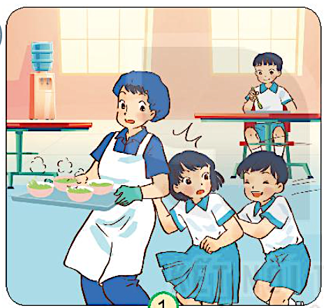
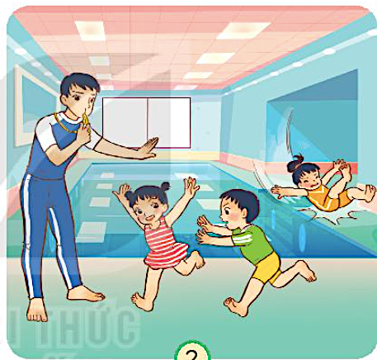
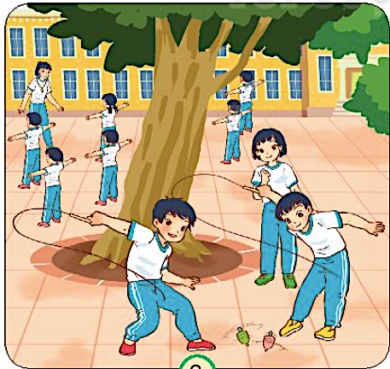

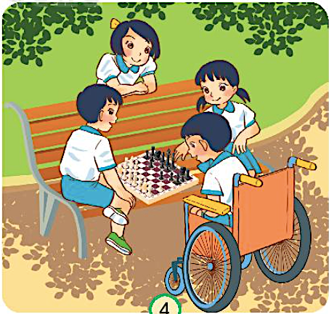
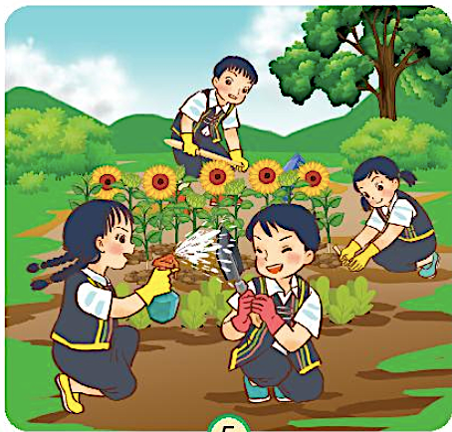
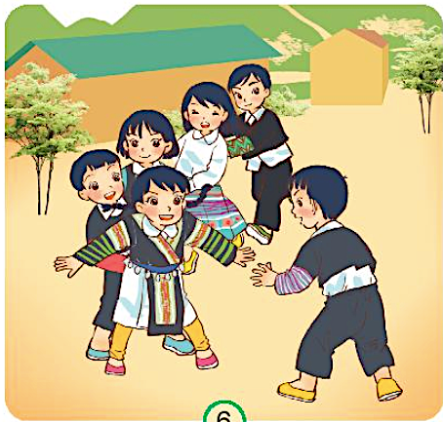

KHÁM PHÁ
1.Quan sát và cho biết những tình huống nào là nguy hiểm trong các hình dưới đây. Vì sao?
1
2
3
4
5
6

Slide 7
* Những tình huống nguy hiểm không nên làm là:
- Hình 1: Trêu đùa, xô đẩy bạn
- Hình 2: Đuổi nhau trên thành bể bơi
- Hình 3: Chơi đánh quay trong giờ học thể dục
- Hình 5: Dùng dụng cụ lao động đùa nghịch
* Những hoạt động an toàn nên làm là:
- Hình 4: Nhóm học sinh chơi cờ vua
- Hình 6: Nhóm học sinh chơi rồng rắn lên mây.

Slide 8
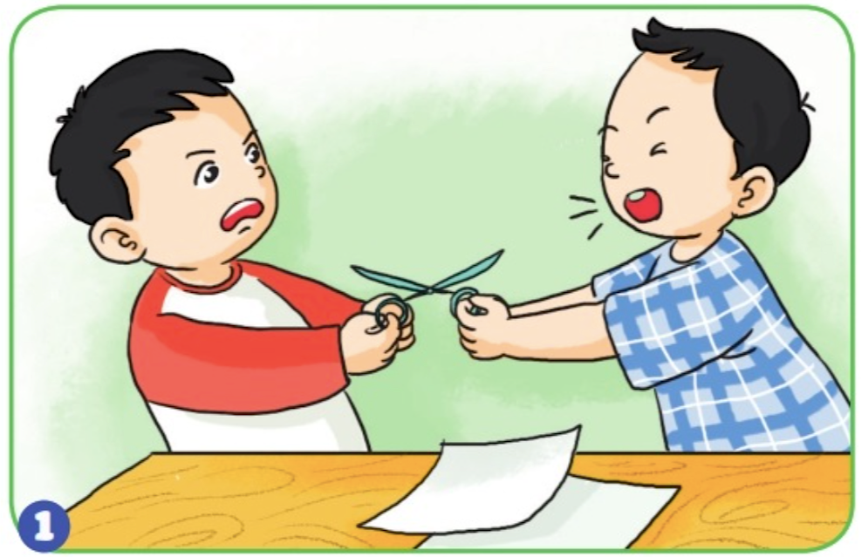
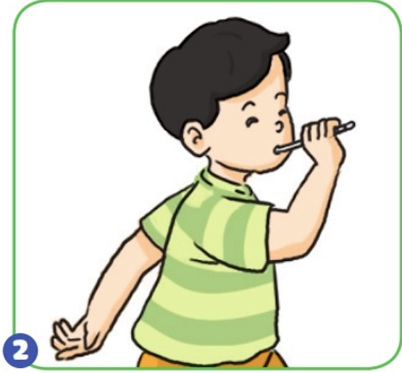
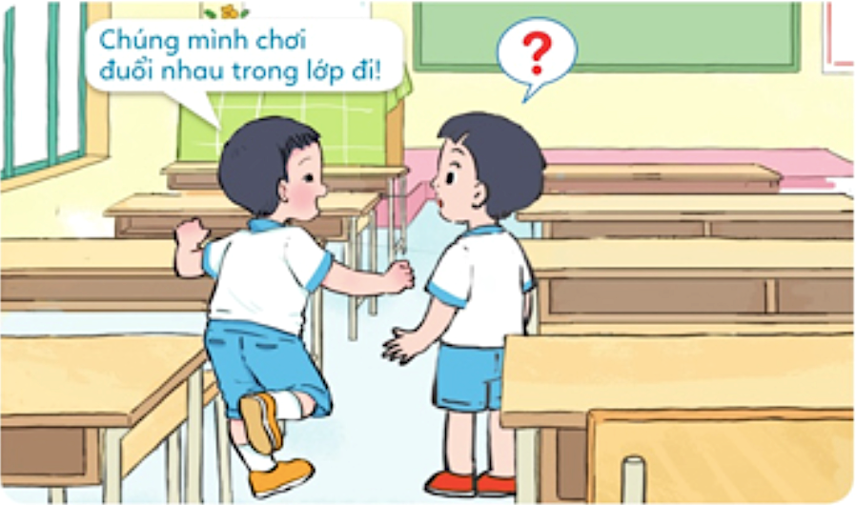
2.Thảo luận và trả lời câu hỏi sau:
Em và các bạn thường tham gia những hoạt động nào ở trường?
Những tình huống nào có thể gây nguy hiểm cho bản thân và người khác?
Hoạt động học
3
Tranh giành kéo
Ngậm bút chì
Chạy trong lớp

Slide 9
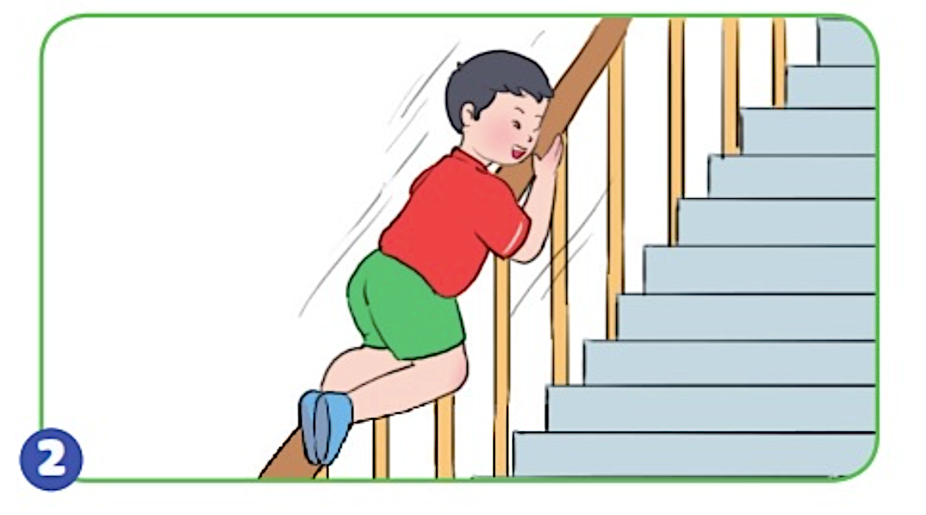
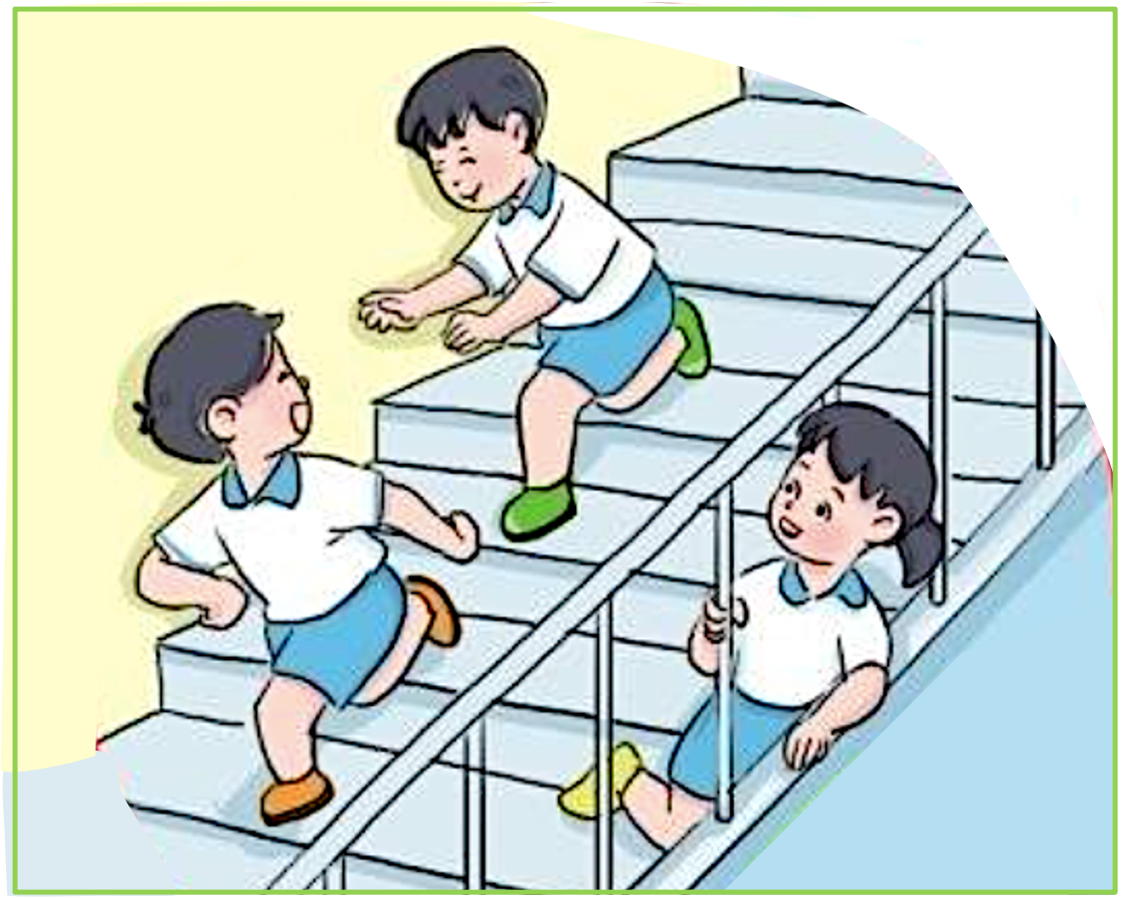
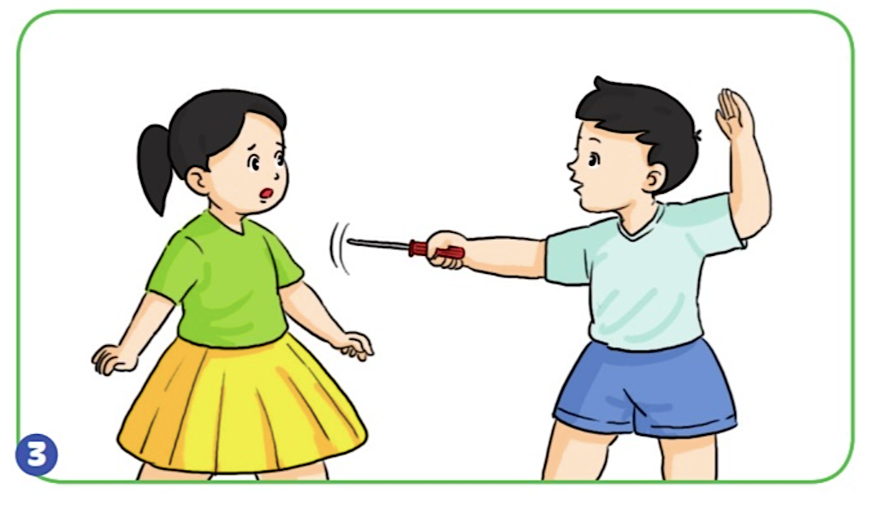
Hoạt động chơi
Trượt lan can
1
3
Chạy trên cầu thang
Nghịch các vật sắc nhọn

Slide 10
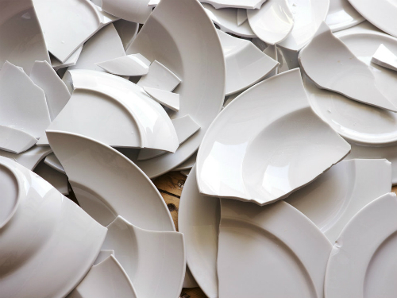


Hoạt động bán trú
Xiên
Đũa
Mảnh vỡ

Slide 11
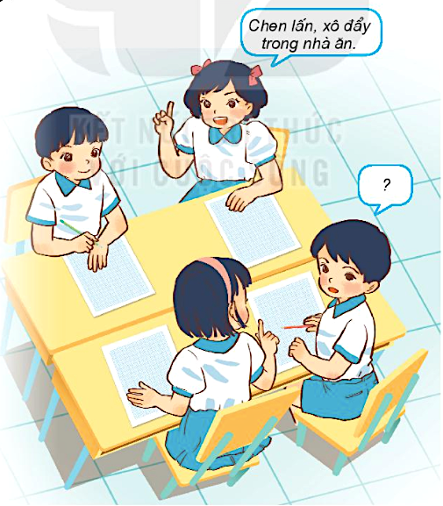
Em cần làm gì để phòng tránh nguy hiểm khi tham gia các hoạt động ở trường?
Không chạy, nhảy trong nhà ăn.

Slide 12
Yêu cầu cần đạt:
- Nhận biết được một số tình huống nguy hiểm, rủi ro có thể xảy ra khi tham gia các hoạt động ở trường.
1
2
- Biết cách lựa chọn các hoạt động an toàn và hướng dẫn các bạn vui chơi an toàn khi ở trường.
3
- Có ý thức phòng tránh rủi ro cho bản thân và những người khác.

Slide 13




Tạm biệt và hẹn gặp lại
các con vào những tiết học sau!

